Slide 1

Образовательные ресурсы
которые пригодятся в
учебной деятельности,
Также при изучении
иностранных языков

Slide 2
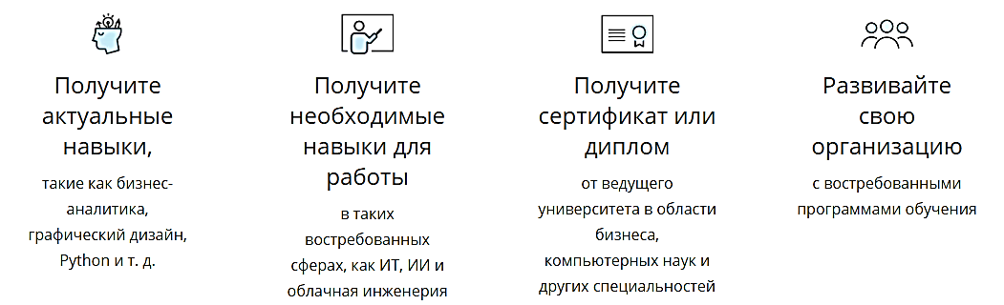


Курсера дает возможность попробовать свои силы в разных сферах. Ну, а если вы определились со сферой, вы можете получить степень магистра. Также можно пройти специализацию – это целый сет курсов, направленных на овладение каким-либо навыком.
Цена: - (за курс) без сертификата – бесплатно, с сертификатом – зависит от университета или организации; - (специализация, магистратура) цена варьируется.
https://www.coursera.org/

Slide 3


EdX откроет вам мир лекций Гарварда и других топовых университетов по всему миру. Как и на курсере, вы можете подписаться на любой курс!
Цена: - (за курс) без сертификата – бесплатно, с сертификатом – зависит от университета или организации; - (специализация, магистратура) цена варьируется.
https://www.edx.org/

Slide 4
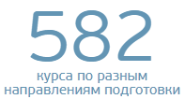


Открытое Образование российский продукт, который объединяет в себе лекции ведущих вузов России.
Цена: - (за курс) без сертификата – бесплатно, - с сертификатом – зависит от университета или организации (обычно символическая сумма).
https://openedu.ru/

Slide 5




В Udemy вы можете найти лекции как профессиональных преподавателей, так и обычных людей.
Главный плюс: огромное количество курсов (вплоть до игры на гитаре, теории музыки и т.д.), минус: вы никогда не угадаете, насколько хорош тот или иной курс.
Цена: за каждый курс нужно платить (выдается сертификат).
https://www.udemy.com/ru/

Slide 6
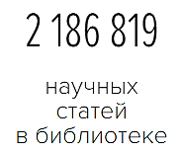

Киберленинка это Электронная научная библиотека открытого доступа. Каталог площадки регулярно обрастает текстами статей из различных научных изданий. Сгруппированные по журналам и рубрикам публикации можно читать онлайн или скачивать целиком в PDF-формате.
Проект нацелен на популяризацию науки за счёт открытого доступа к качественной информации.
https://cyberleninka.ru/

Slide 7
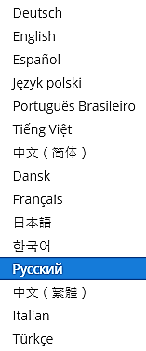

Memrise объемная база различных игр и интересных упражнений на запоминание иностранных слов. Memrise помогает в развлекательной форме учить слова на английском и ещё более 10 языках.
Используя метод интервального запоминания и записанные носителями видео, приложение позволяет оттачивать разговорные навыки, ставить произношение и ежедневно пополнять свой словарный запас.

Slide 8






Busuu сочетание коротких уроков, связанных с повседневной жизнью, и разговоров с носителями языка.
Среди дополнительных опций - письменные задания, которые проверяют и корректируют носители языка. Есть возможность записать свой голос и потренироваться в произношении новых фраз.

Slide 9
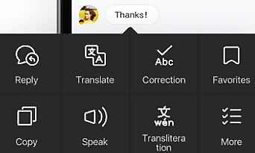

Hellotalk помогает Изучать иностранный язык в общении с носителями со всего мира.
Бесплатно!
Вы можете найти партнеров для языкового обмена по разным параметрам: родной язык, город, расстояние от Вас, и по многим другим.

Slide 10







English

Slide 11






Français

Slide 12






Deutsch

Slide 13






español

Slide 14






汉语

Slide 15
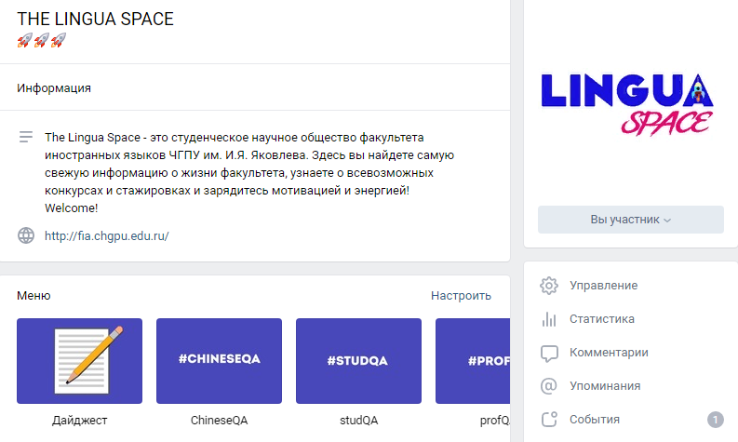
Наша группа в ВК
The Lingua Space

Slide 16

Спасибо за внимание!

